Slide 1
RadioButton e RadioGroup
RadioButton é um elemento de interface gráfica com dois estados: selecionado (ativado) e não selecionado (desativado).
Ele e similar ao Checkbox, mas no Radio a uma limitação de escolha. Quando uma opção é marcada, o outro botão já selecionado torna-se automaticamente desativado
O RadioGroup permite agrupar componentes do tipo RadioButton para que eles trabalhem de forma exclusiva em um conjunto.
Esse dois componentes trabalham de forma conjunta. Pelo motivo que utilizar o RadioButton de forma isolada não faz muito sentido.

Slide 2
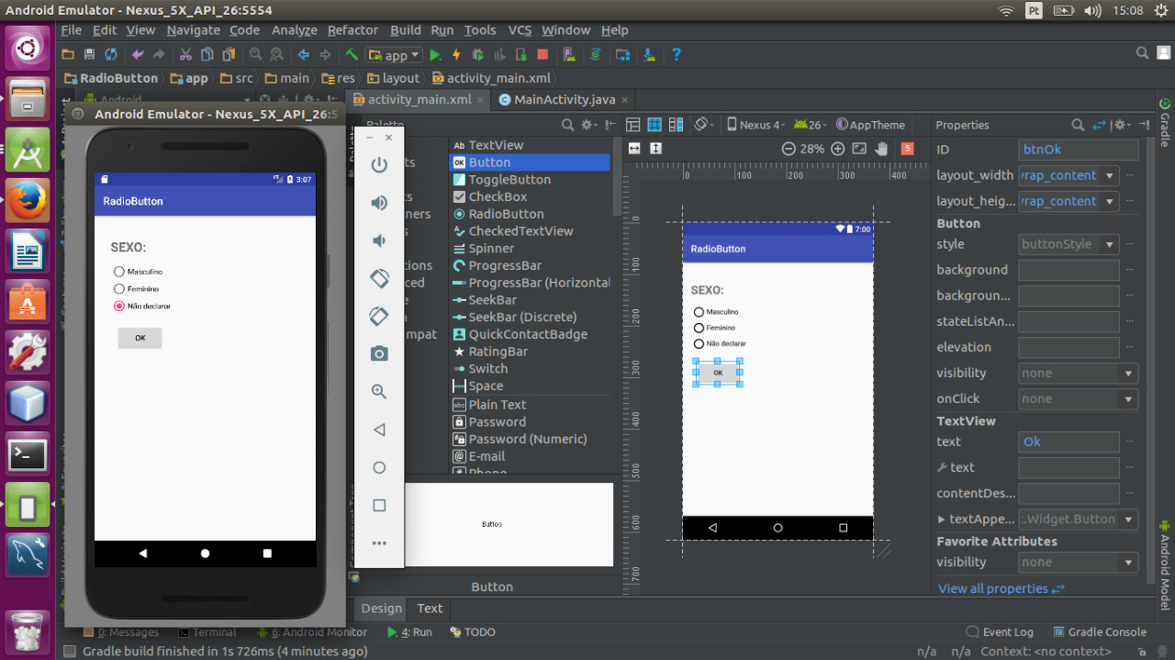
Em nosso layout adicionaremos um RadioGroup e dentro dele colocaremos o RadioButton, então arraste da Paleta o componente RadioGroup e logo após arraste o componente RadioButton de maneira que ele fique dentro do RadioGroup. Insira um Button para verificarmos a seleção de nosso RadioButton.
Obs: Utilizamos o RelativeLayout para posicionar os elementos em relação aos outros.

Slide 3
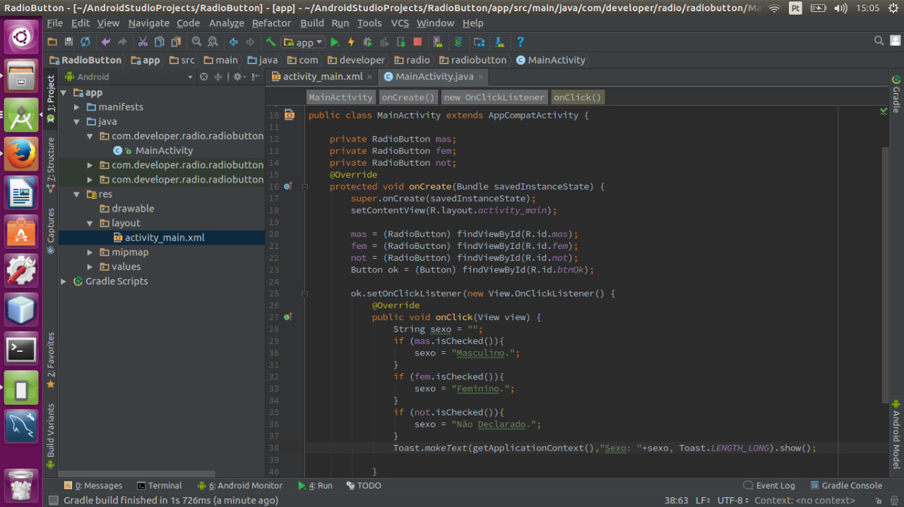
Agora em nossa classe java iremos recuperar o ID de nossos RadioButton e do nosso Button e criaremos um evento de click para nosso Button.

Slide 4
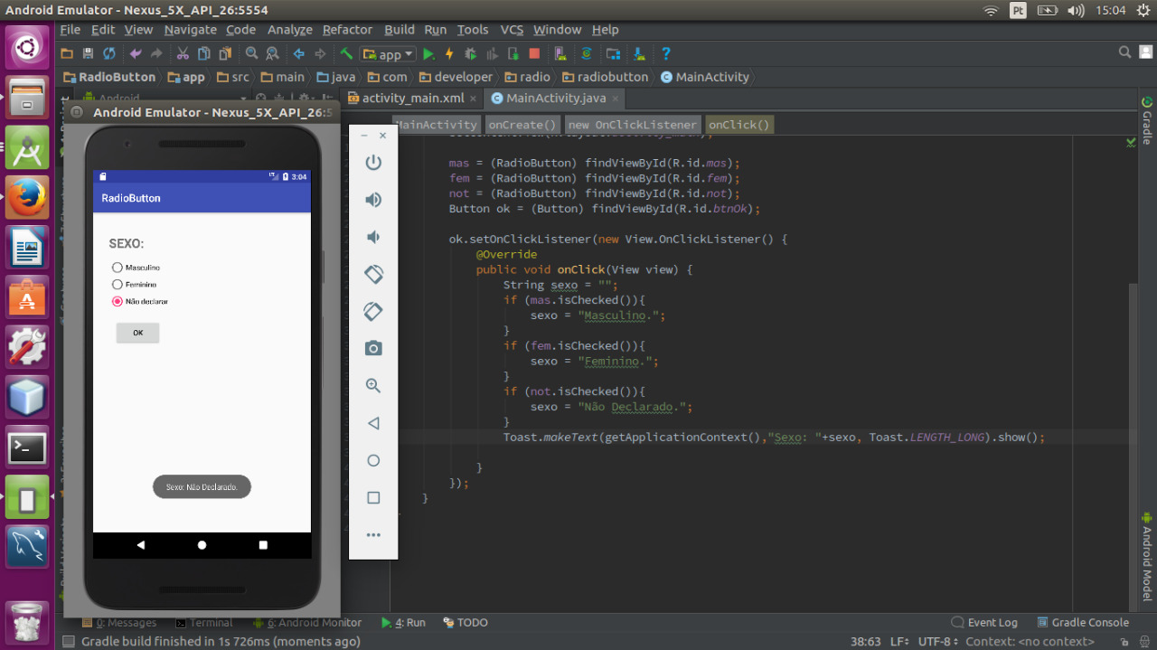
Após a execução do app veja que selecionando uma opção e clicando em nosso Button aparece um aviso com a informação de qual RadioButton foi selecionada.

